Slide 1

GXW45XX DOD kaynak numara nasıl değiştirilir
(Bircom Ergin BOYACI – Müşteri Deneyimi ve Ürün Geliştirme)
2020

Slide 2
Ön bilgilendirme,
DOD, DID, DDI gibi terimler sayısal hatlar için geçerlidir ( SIP, PRI v.s. )
DOD dışa yapılan aramalarla ilgili kaynak numarasını değiştirmek için kullanılan bir özelliktir.
DID veya DDI, her iki se aynı terimdir ve dışarıdan gelen aramaların santral veya sip sunucunun içinde bir numaraya doğrudan yönlendirmek için kullanılır
Grandstream GXW45XX serisi cihazlar ise VOIP PRI GW olduğundan dolayı bu cihazlarda
DID veya DDI outbound routing de yani hedef prefix bilgisi girilerek yönlendirme kuralı oluşturulabiliyor,
DOD ise cihazdan dışarıya doğru arama yapılırken ( SIP e doğru veya PRI a doğru ) kaynak
Numarayı yani çağrıyı başlatanın numarasını değiştirmek gerekiyor,
Örneğin santral PRI ından gelen aramada arayan numara bilgisi 1140 olabilir, faka bu aramayı SIP e gönderirken 1140 numarasını 02123199740 olarak değiştirilmesi gerekebilir,
Bu durmda ise trunk bazında DOD numara tanımı yapılır

Slide 3
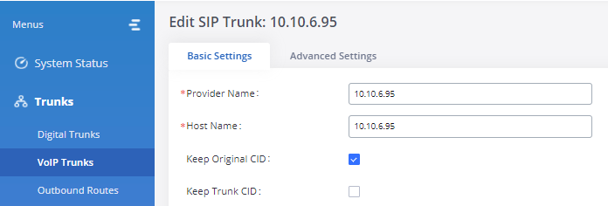
PRI dan VOIP e doğru yapılan aramalar
Sip trunk tarafında eğer «Keep Original CID» seçiliyse bu durmda PRI dan gelen
Arayan numara bilgisi neyse bu SIP trunk tarafına olduğu gibi iletilir
CLI ve DOD tanımlamaalrı çalışmaz

Slide 4
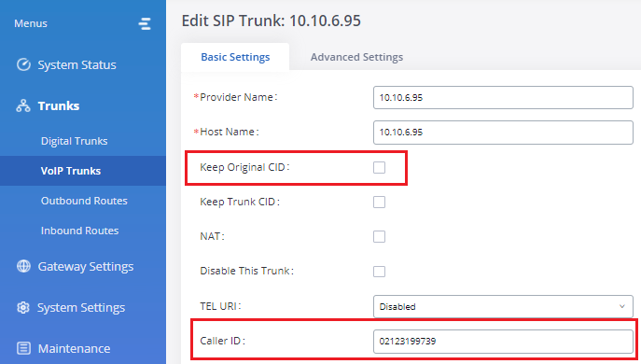
PRI dan VOIP e doğru yapılan aramalar
DOD tanım ablosunda eşlesen bir numara yok ise, bu durmda SIP trunk tarafına doğru
Yapılan aramada dışarıda arayan numara olarak 02123199739 görünür

Slide 5
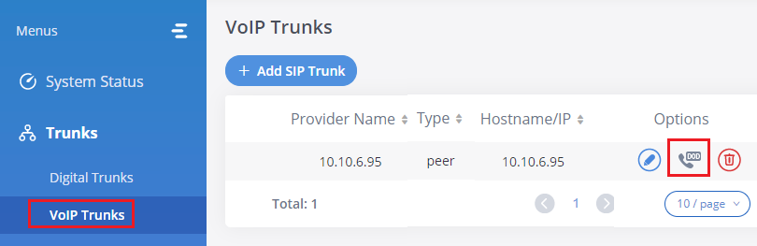
PRI dan VOIP e doğru yapılan aramalar
DOD tanımı ayarlarına buradan girilir

Slide 6
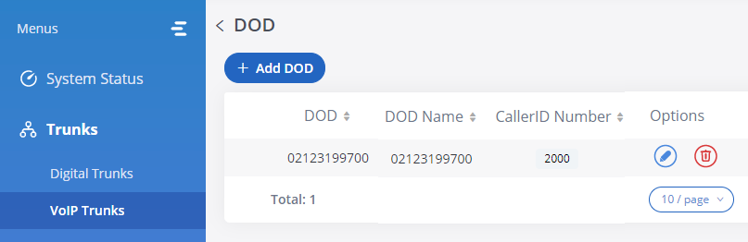
PRI dan VOIP e doğru yapılan aramalar
Bu örnekte arayan numara bilgisi 2000 ise bu çağrı voip trunk a gönderilirken
02123199700 olarak değiştirilir

Slide 7
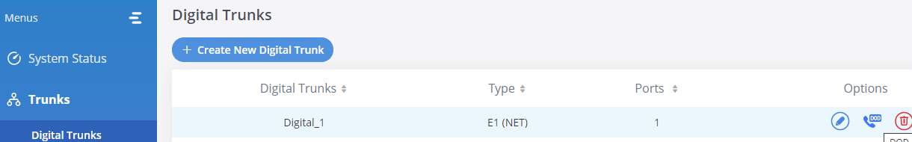
VOIP den PRI ya doğru yapılan aramalar
Tüm ayarlar aynıdır sadece DOD tanımları digital trunk tarafında yapılır

